Slide 1
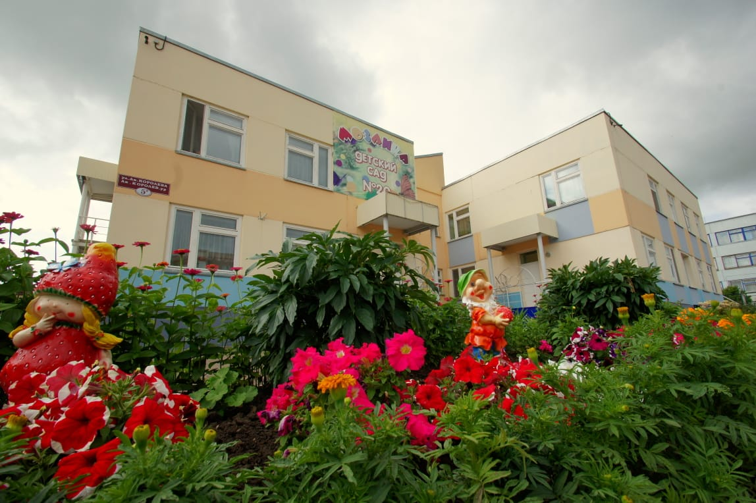
МУНИЦИПАЛЬНОЕ АВТОНОМНОЕ ДОШКОЛЬНОЕ ОБРАЗОВАТЕЛЬНОЕ УЧРЕЖДЕНИЕ «ДЕТСКИЙ САД № 20 ОБЩЕРАЗВИВАЮЩЕГО ВИДА «МОЗАИКА» ЧИСТОПОЛЬСКОГО МУНИЦИПАЛЬНОГО РАЙОНА РЕСПУБЛИКИ ТАТАРСТАН
КАЖДЫЙ РЕБЕНОК ОТЧАСТИ ГЕНИЙ,
А КАЖДЫЙ ГЕНИЙ ОТЧАСТИ РЕБЕНОК

Slide 2
ДОПОЛНИТЕЛЬНОЕ ОБРАЗОВАНИЕ-
ЭТО ОСОБОЕ ОБРАЗОВАТЕЛЬНОЕ ПРОСТРАНСТВО, ГДЕ ОБЪЕКТИВНО ЗАДАЕТСЯ МНОЖЕСТВО ОТНОШЕНИЙ, РАСШИРЯЮТСЯ ВОЗМОЖНОСТИ ДЛЯ ЖИЗНЕННОГО САМООПРЕДЕЛЕНИЯ ДЕТЕЙ.
Перед руководителями дошкольных образовательных учреждений возникает вопрос о создании условий для творческого развития ребенка, о соответствующей работе воспитателей и специалистов,
а также об установлении отношений сотрудничества между работниками учреждения, детьми, и родителями.
Наиболее проработанный путь в настоящее время – это оказание платных образовательных услуг.

Slide 3
КРУЖОК - ЭТО
НЕФОРМАЛЬНОЕ, СВОБОДНОЕ ОБЪЕДИНЕНИЕ ДЕТЕЙ В ГРУППУ ДЛЯ ЗАНЯТИЙ,
НА ОСНОВЕ ИХ ОБЩЕГО ИНТЕРЕСА, СТРОЯЩИХСЯ НА ДОПОЛНИТЕЛЬНОМ МАТЕРИАЛЕ
К ЗАДАЧАМ ПРОГРАММЫ ВОСПИТАНИЯ И ОБУЧЕНИЯ В ДЕТСКОМ САДУ ПОД РУКОВОДСТВОМ ВЗРОСЛОГО (ПЕДАГОГА).
КРУЖОК ОРГАНИЗУЕТСЯ, исходя из интересов и потребностей детей. При этом педагогу следует обратить внимание на пожелания родителей, которые можно выявить через различные формы работы с ними: беседы, консультации, родительские собрания и пр.
РАБОТА КРУЖКА СТРОИТСЯ НА МАТЕРИАЛЕ,
превышающем содержание государственного стандарта дошкольного образования.
Таким образом, кружковая работа в ДОУ относится к дополнительному образованию детей.

Slide 4
В ДЕТСКИЙ САД «МОЗАИКА» ЗАХОДИТЕ ПОСКОРЕЙ,
У НАС СЕГОДНЯ ДЕНЬ ОТКРЫТЫХ ДВЕРЕЙ
Я ЛЮБЛЮ
АНГЛИЙСКИЙ
СТУДИЯ ЛЕПКИ
ХОЧУ ВСЁ ЗНАТЬ
СКОРО В ШКОЛУ
МАТЕМАТИЧЕСКИЕ СТУПЕНЬКИ
Дополнительное образование

Slide 5
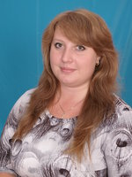
«Я ЛЮБЛЮ АНГЛИЙСКИЙ»
РУКОВОДИТЕЛЬ:
ШАБРОВА ОЛЬГА ОЛЕГОВНА
МАСТЕРИМ, ТВОРИМ, ИГРАЕМ
И АНГЛИЙСКИЙ ЯЗЫК ИЗУЧАЕМ
Первая квалификационная категория
Авторская программа:
«Я люблю английский»
рецензент:
Заведующий отделением дошкольного
и начального образования Приволжского межрегионального центра повышения квалификации
и переподготовки работников образования ФГАОУ ВО «Казанский (Приволжский) федеральный университет»
Р.К.Шаехова,к.п.н., доцент.

Slide 6
ЦЕЛЬ:
ознакомление детей с несложной лексикой, доступной и соответствующей их уровню развития;
введение элементарных языковых конструкций
воспитывать уважение к образу жизни людей страны изучаемого языка;
приобщить ребенка к самостоятельному решению коммуникативных задач на английском языке в рамках изученной тематики;
формировать у воспитанников речевую, языковую, социокультурную компетенцию;
познакомить с элементарной диалогической и монологической речью;
развивать элементарные языковые навыки и умения;
ЗАДАЧИ:
ИНОСТРАННЫЙ ЯЗЫК СЕГОДНЯ СТАНОВИТСЯ В БОЛЬШЕЙ МЕРЕ
СРЕДСТВОМ ЖИЗНЕОБЕСПЕЧЕНИЯ ОБЩЕСТВА.
РАННЕЕ ОБУЧЕНИЕ ИНОСТРАННОМУ ЯЗЫКУ СОЗДАЕТ ПРЕКРАСНЫЕ
ВОЗМОЖНОСТИ ДЛЯ ТОГО, ЧТОБЫ ВЫЗВАТЬ ИНТЕРЕС К ЯЗЫКОВОМ
И КУЛЬТУРНОМУ МНОГООБРАЗИЮ МИРА, УВАЖЕНИЮ К ЯЗЫКАМ И КУЛЬТУРАМ ДРУГИХ НАРОДОВ.
РАБОТА КРУЖКА НАПРАВЛЕНА НА МАКСИМАЛЬНОЕ РАСКРЫТИЕ ИНДИВИДУАЛЬНЫХ СПОСОБНОСТЕЙ ДЕТЕЙ
В ОВЛАДЕНИИ БАЗОВЫМ УРОВНЕМ ИНОСТРАННОГО ЯЗЫКА. ЗАНЯТИЯ ПРОВОДЯТСЯ НА ОСНОВЕ
РАЗЛИЧНЫХ ВИДОВ ДЕТСКОЙПРЕДМЕТНО-ПРАКТИЧЕСКОЙ
ДЕЯТЕЛЬНОСТИ (ИГРА, РИСОВАНИЕ, ПЕНИЕ, ТАНЦЫ)

Slide 7
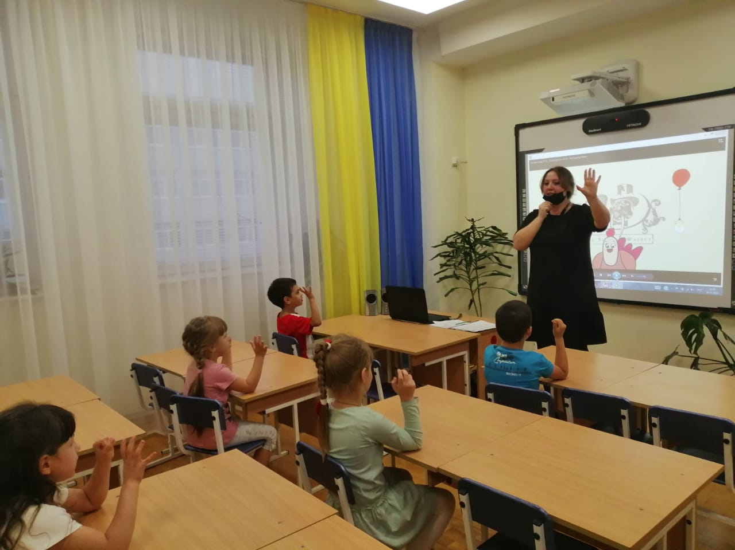
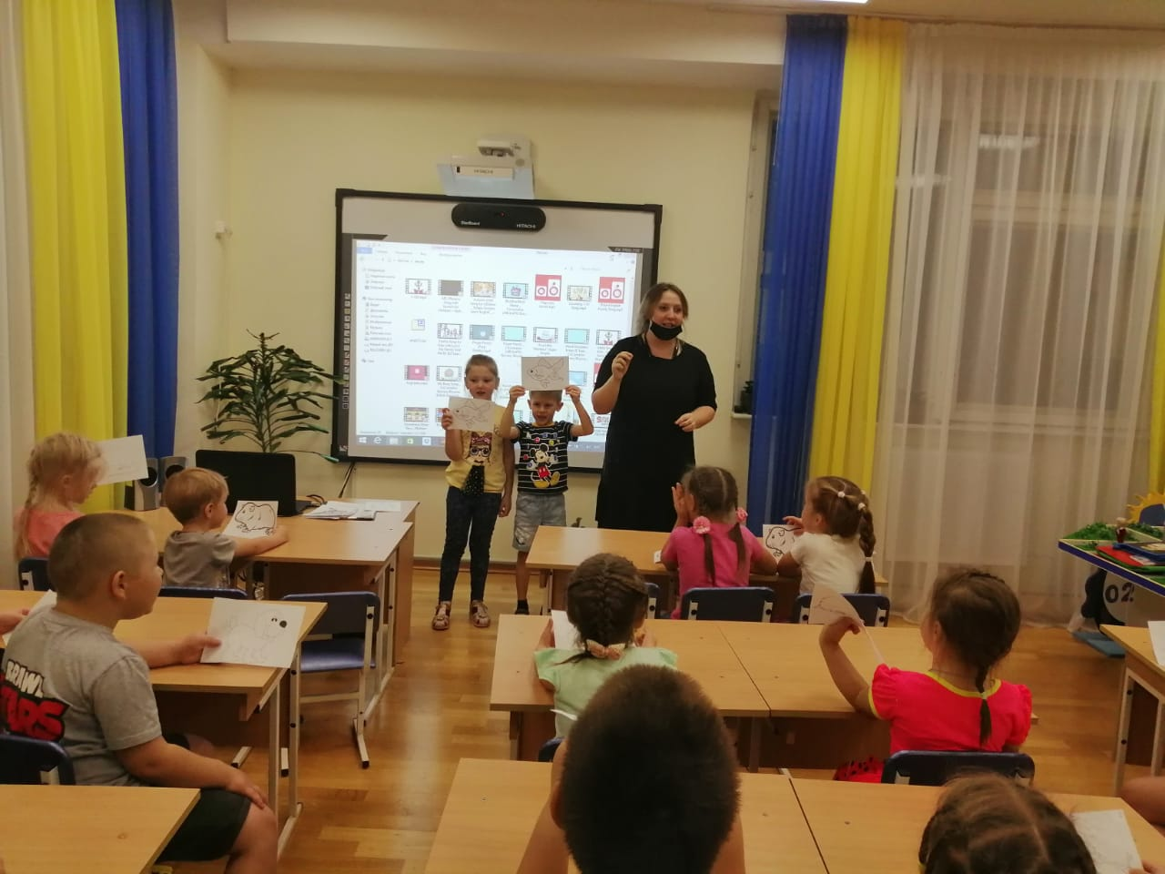
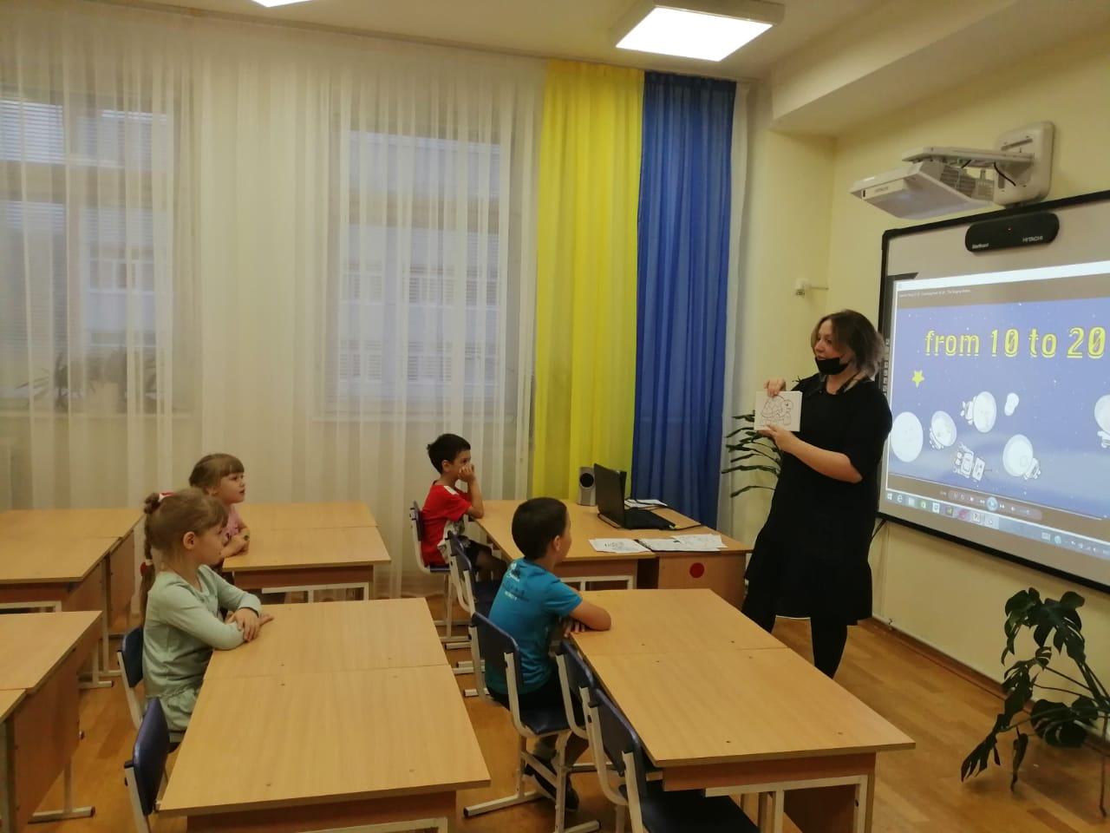

Slide 8
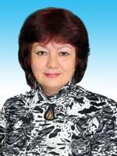
«СКОРО В ШКОЛУ»
ГОТОВИМСЯ К ШКОЛЕ
ЛЕГКО И С ЛЮБОВЬЮ
РУКОВОДИТЕЛЬ:
СИТДИКОВА РОЗА АСГАТОВНА
Первая квалификационная категория

Slide 9
ЦЕЛЬ: адаптация к коллективной образовательной деятельности детей старшего дошкольного возраста через формирование их познавательной активности на основе игровых методик.
ЗАДАЧИ
Развитие видов речевой деятельности: умений слушать, говорить,
свободно пользоваться языком в различных ситуациях общения.
• развитие фонематического слуха (умение выделять звук из ряда
других);
• развитие умения правильно обозначать звук на письме, составлять
слова из букв и слогов, читать
Обогащение речи детей, за счет расширения и уточнения
представлений детей об окружающем мире в ходе чтения, рассмотрения
иллюстраций, бесед и др. ,
подготовка руки к письму («печатание» букв, слов, предложений)
Воспитывать инициативу, самостоятельность, доброжелательность.
В настоящее время большую роль в развитии ребенка играет не только
основное образование, но и дополнительное.
На занятиях по дополнительному образованию идет углубление, расширение
и практическое применение приобретенных знаний дошкольников в основной
образовательной деятельности, что дает возможность выявить и развить
творческие способности детей.
Как помочь маленькому человеку, когда он столкнется с первыми школьными трудностями?
Как же следует организовать процесс подготовки к школе и обучению в ней, чтобы превратить любопытство малыша в стойкий познавательный интерес школьника? Оказалось, что все это возможно при организации продуманного подхода к предшкольной подготовке.
Программа включает в себя:
1.Игры и задания по развитию речи.
2.Развитие математических способностей.
3.Упражнения на развитие мелкой моторики пальцев.
4.Игры на развитие логического мышления, памяти, внимания.
5. Материал по ознакомлению окружающего мира.

Slide 10
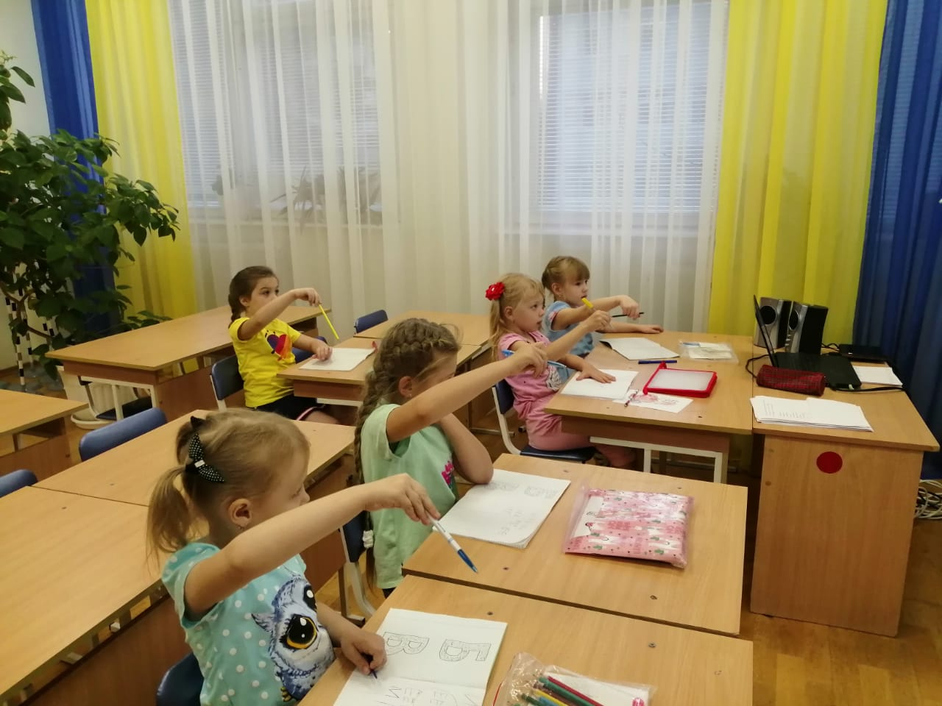
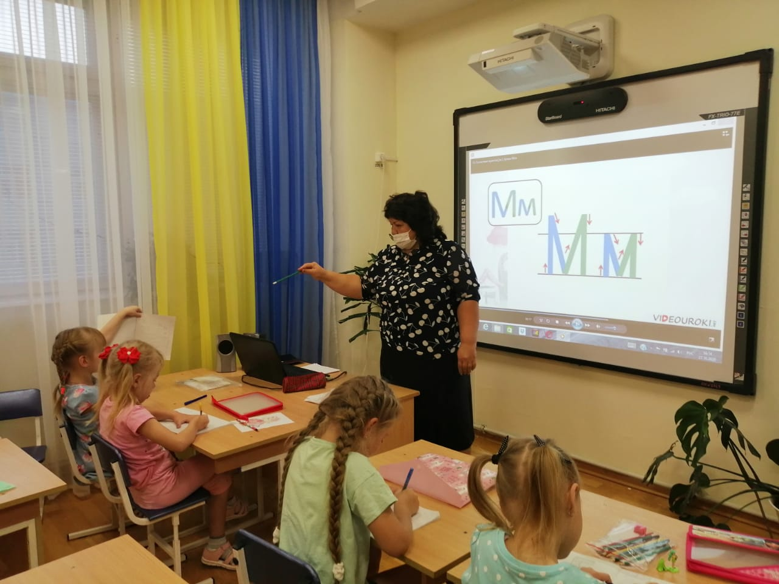

Slide 11
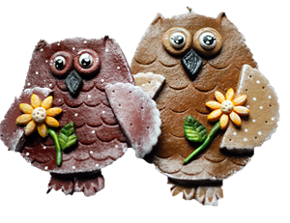
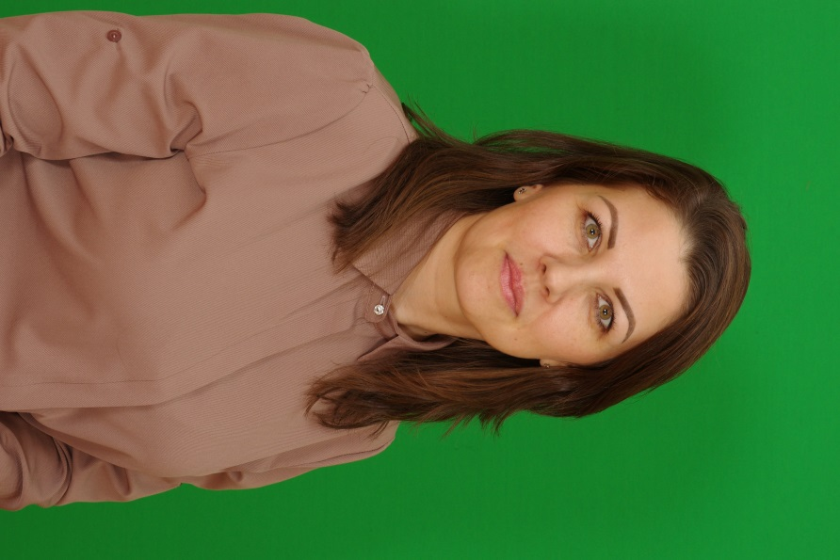
«СТУДИЯ ЛЕПКИ»
ТЕСТОПЛАСТИКА
КАЖДЫЙ РЕБЕНОК, ЗАНИМАЮЩИЙСЯ ТЕСТОПЛАСТИКОЙ,
ИМЕЕТ УНИКАЛЬНУЮ ВОЗМОЖНОСТЬ ВЫРАЗИТЬ СВОИ СКРЫТЫЕ ТАЛАНТЫ,
ПОГРУЗИТЬСЯ В МИР БЕЗГРАНИЧНОЙ ФАНТАЗИИ,
В МИР КРАСОТЫ И ДОБРА
РУКОВОДИТЕЛЬ:
ГОРБУНОВА ЕЛЕНА ВЛАДИМИРОВНА
Авторская программа:
«Фантазия из теста»
рецензент:
старший методист лаборатории дошкольного образования
ГАОУ ДПО «ИРО РТ»,
Г.Р.Сабирова

Slide 12
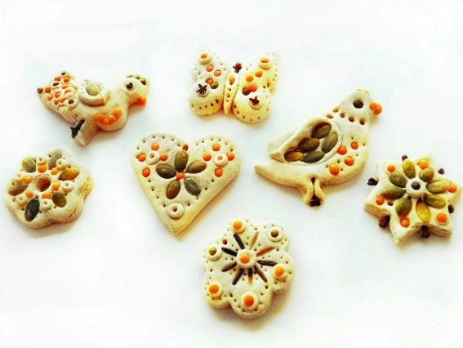
ЦЕЛЬ:
ЗАДАИ:
Обучение детей навыкам изготовления разнообразных изделий из соленого теста, воспитание творческой личности, развитие её интересов, наклонностей, способностей.
способствовать развитию творческих способностей детей, воспитанию художественно-эстетического вкуса через занятия лепкой из соленого теста;
развивать творческие способности, фантазию, воображение;
развивать мелкую моторику рук и готовность руки
к школе.
ТЕСТОПЛАСТИКА – ОСЯЗАЕМЫЙ ВИД ТВОРЧЕСТВА. ПОТОМУ ЧТО РЕБЁНОК НЕ ТОЛЬКО ВИДИТ ТО,
ЧТО СОЗДАЛ, НО И ТРОГАЕТ, БЕРЁТ В РУКИ И ПО МЕРЕ НЕОБХОДИМОСТИ ИЗМЕНЯЕТ. ОСНОВНЫМ ИНСТРУМЕНТОМ В ЛЕПКЕ ЯВЛЯЕТСЯ РУКА, СЛЕДОВАТЕЛЬНО, УРОВЕНЬ УМЕНИЯ ЗАВИСИТ ОТ ОВЛАДЕНИЯ СОБСТВЕННЫМИ РУКАМИ, ОТ МОТОРИКИ, КОТОРАЯ РАЗВИВАЕТСЯ ПО МЕРЕ РАБОТЫ С ТЕСТОМ.
ЗАНЯТИЯ ЛЕПКОЙ КОМПЛЕКСНО ВОЗДЕЙСТВУЮТ НА РАЗВИТИЕ РЕБЁНКА: - повышают сенсорную чувствительность, то есть способствует тонкому восприятию формы, фактуры, цвета, веса, пластики;
-синхронизируют работу обеих рук; - развивают воображение, пространственное мышление, мелкую моторику рук; - формируют умение планировать работу по реализации замысла, предвидеть результат и достигать его; при необходимости вносить коррективы в первоначальный замысел. - способствуют формированию умственных способностей детей, расширяют их художественный кругозор, способствует формированию художественно-эстетического вкуса.

Slide 13
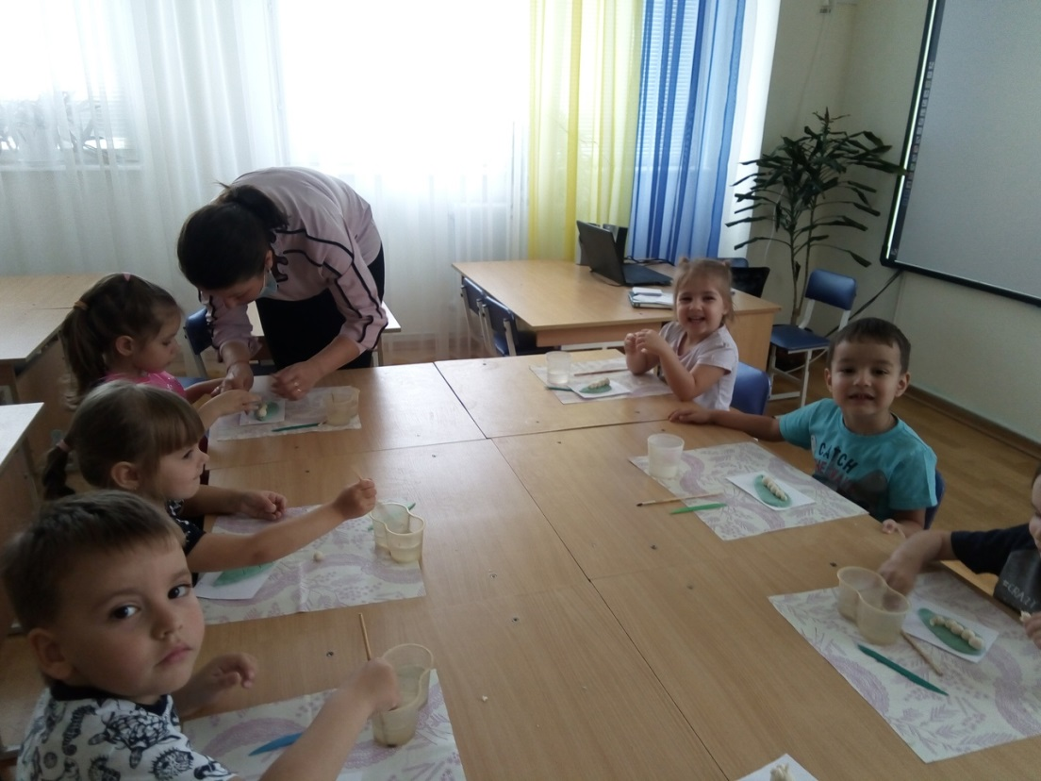
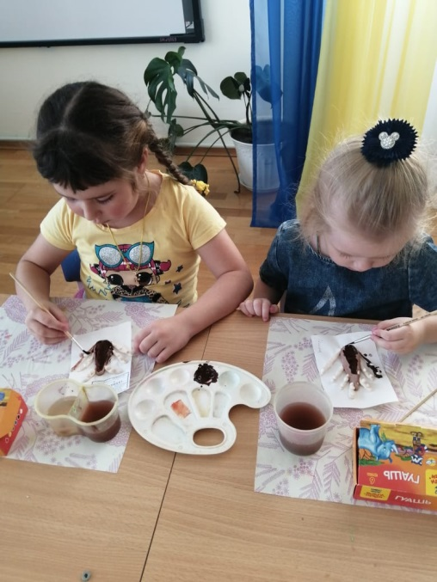
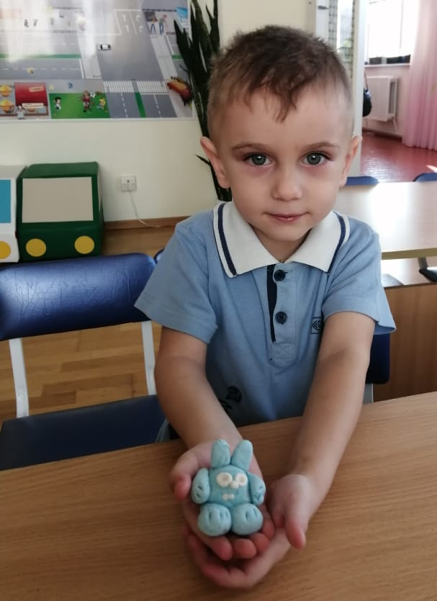
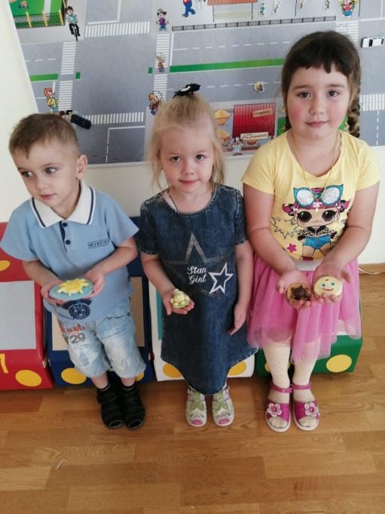

Slide 14
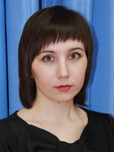
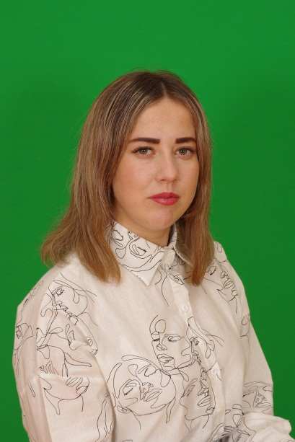
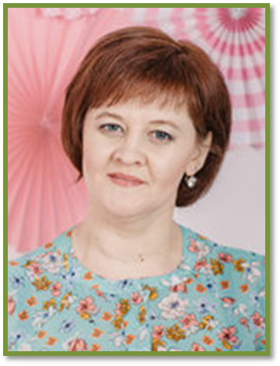
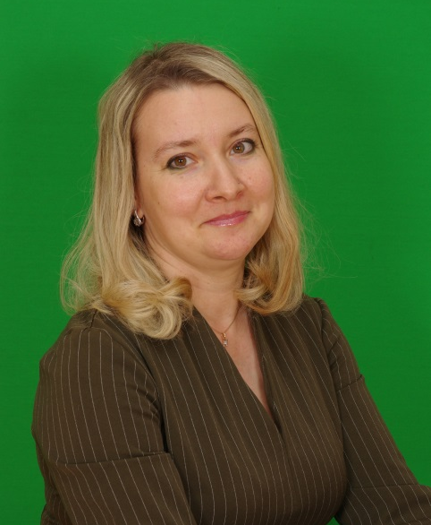
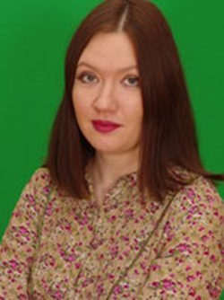
ХАЙРУТДИНОВА
АЛЬБИНА АНАТОЛЬЕВНА
ВЕТОШКИНА
ОЛЬГА АЛЕКСАНДРОВНА
ШАКИРОВА
ОЛЬГА ВАЛЕРИЕВНА
«ХОЧУ
ВСЕ
ЗНАТЬ»
КУПЦОВА
ЕЛЕНА АЛЕКСАНДРОВНА
БУЗУЛУКОВА
РИНАТА МАРАТОВНА

Slide 15
РУКОВОДИТЕЛИ КРУЖКА
ХАЙРУТДИНОВА
АЛЬБИНА АНАТОЛЬЕВНА
ВЕТОШКИНА
ОЛЬГА АЛЕКСАНДРОВНА
Первая
квалификационная категория
ШАКИРОВА
ОЛЬГА ВАЛЕРИЕВНА
Первая
квалификационная категория
Авторская программа:
«Хочу все знать»
рецензент:
С.В.Выприцкая
Кандидат педагогических наук
Директор ЧОУ современный
модульный центр «Развитие»
«ХОЧУ ВСЕ ЗНАТЬ»
ЭКОЛОГИЧЕСКОЙ НАПРАВЛЕННОСТИ

Slide 16
РУКОВОДИТЕЛИ КРУЖКА
КУПЦОВА
ЕЛЕНА АЛЕКСАНДРОВНА
Первая
квалификационная категория
БУЗУЛУКОВА
РИНАТА МАРАТОВНА
Первая
квалификационная категория
Авторская программа:
«Хочу все знать»
рецензент:
С.В.Выприцкая
Кандидат педагогических наук
Директор ЧОУ современный
модульный центр «Развитие»
«ХОЧУ ВСЕ ЗНАТЬ»
ЭКОЛОГИЧЕСКОЙ НАПРАВЛЕННОСТИ

Slide 17
ЦЕЛЬ: сформировать у обучающихся устойчивый интерес к изучению
и совершенствованию окружающей действительности и себя как части целостного мира, стремление к познанию, исследованию и творчеству, развивать теоретическое и креативное мышление.
ЗАДАЧИ:
Воспитать гуманное, бережное отношение к окружающей природе, (формирование экологической культуры), всему живому, своей жизни и здоровью (формирование здорового образа жизни).
Расширить круг научных знаний обучающихся, представлений об окружающем мире, сформировать умение соотносить себя с окружающей действительностью, приобщить к культурным и общечеловеческим ценностям.
Сформировать мотивацию к познанию и творчеству через развитие познавательных умений и мыслительных операций, способов творческой деятельности.
Занятия включают в себя организационную, теоретическую и практическую части. Организационная часть обеспечена наличием всех необходимых для работы материалов и ТСО. Теоретическая часть занятий включает в себя необходимую информацию о теме и предмете занятия, повторение пройденного материала в игровых упражнениях или опросах, ознакомление с новым материалом при помощи мультимедийных презентаций, видеороликов, решения проблемных ситуаций, исследовательско - поисковой деятельности, опытов и экспериментов.
То есть теоретические сведения обучающиеся получают в активной деятельности. Большее количество времени занимает практическая часть – создание разнообразных творческих продуктов в различных видах деятельности (рисование, лепка, ручной труд, конструирование, выполнение заданий).

Slide 18
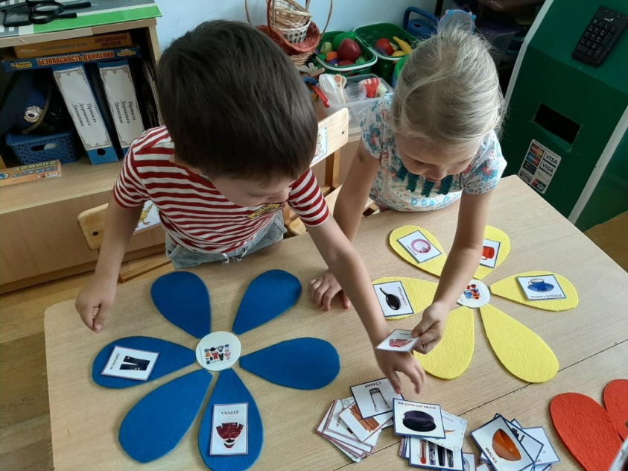
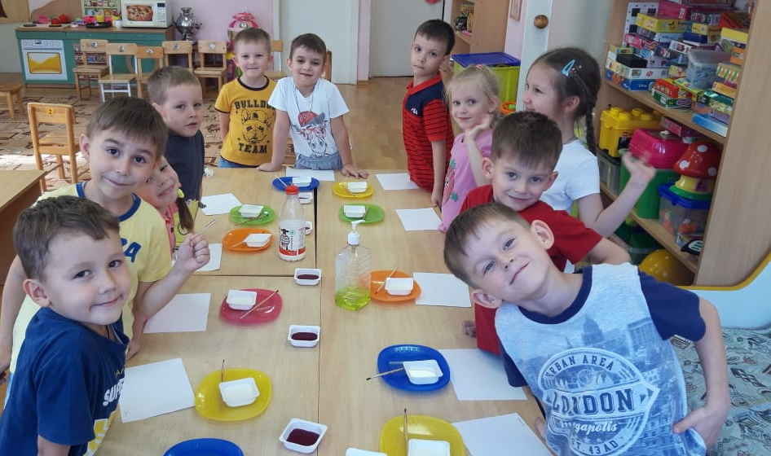
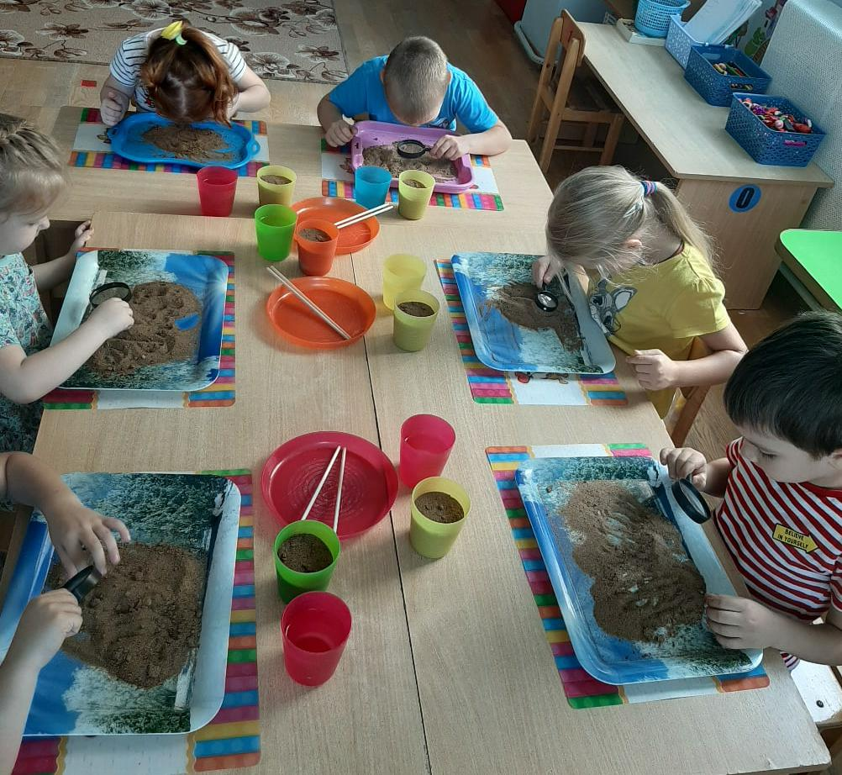
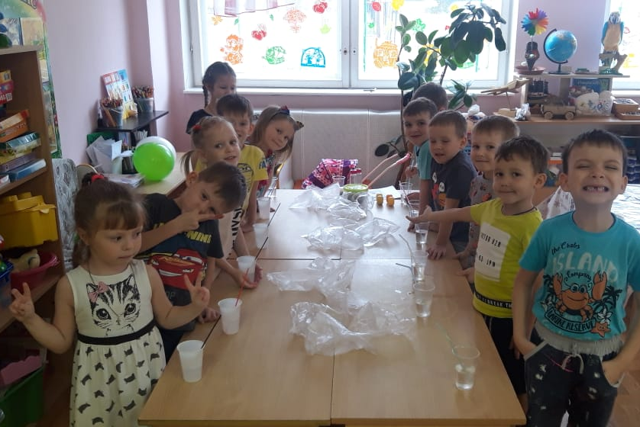

Slide 19
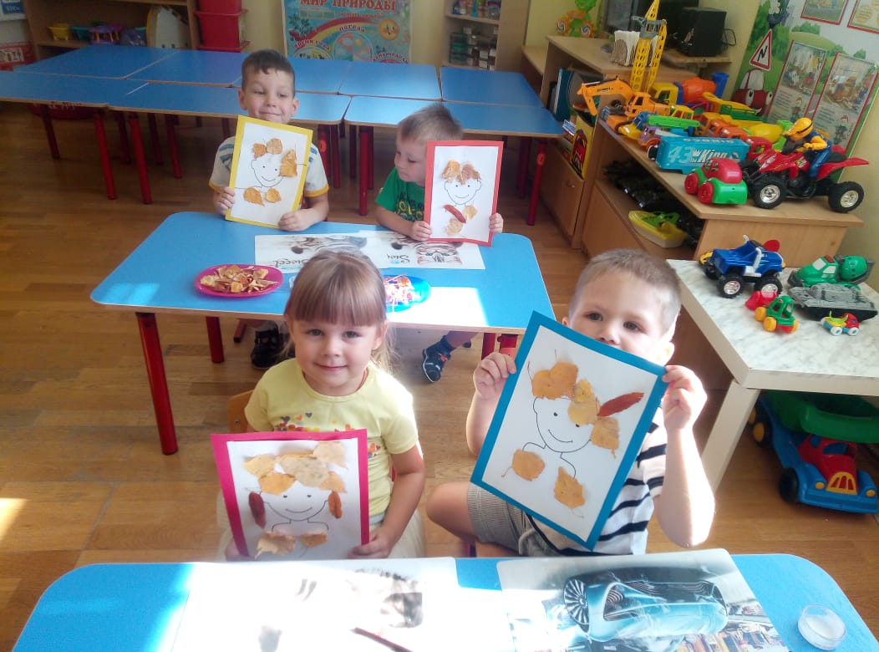
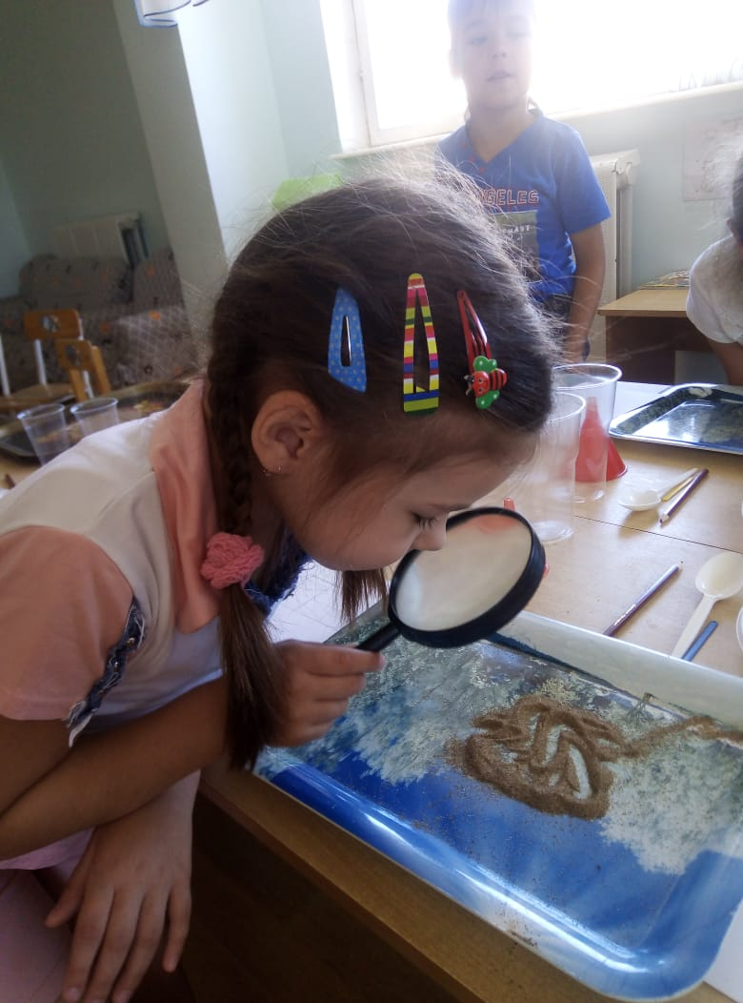
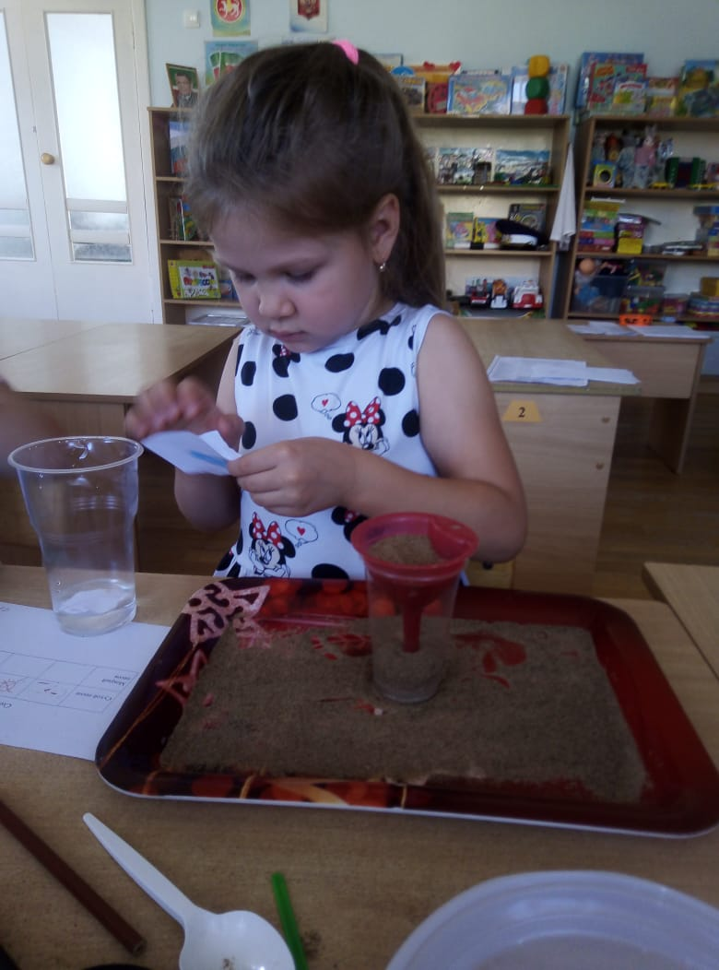
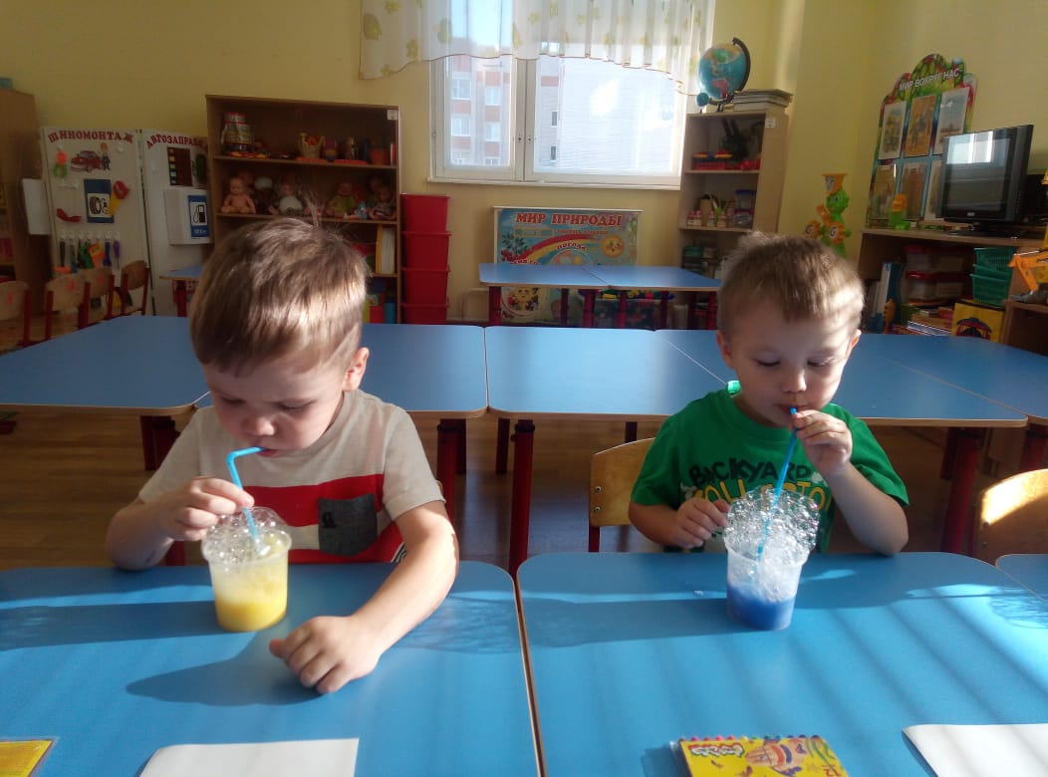

Slide 20
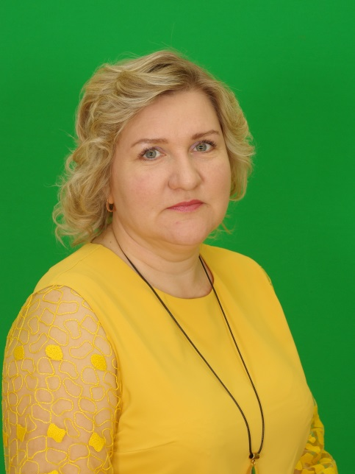
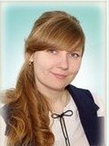
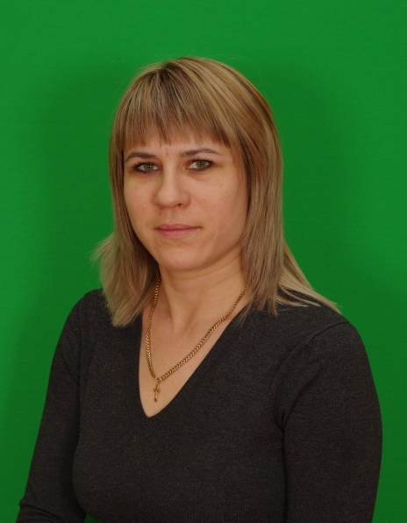
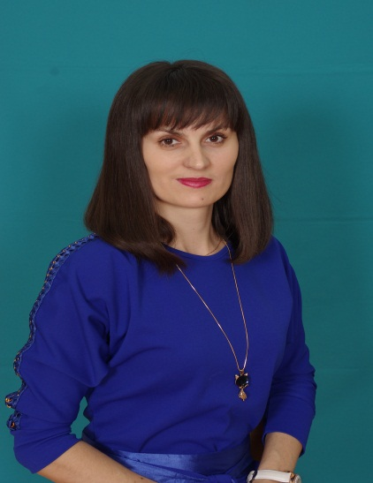
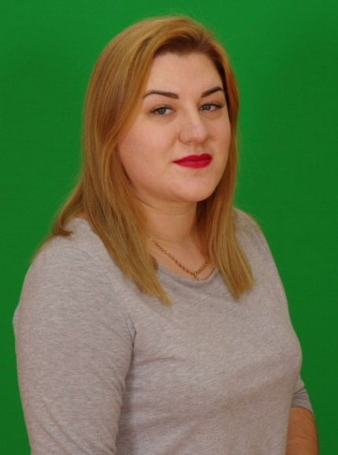
ВАРЛАМОВА
ОЛЬГА ГРИГОРЬЕВНА
ГОРШЕНИНА
АЛЬБИНА ВЛАДИМИРОВНА
ГРАЧЕВА
АННА ВЛАДИМИРОВНА
«МАТЕМАТИЧЕСКИЕ СТУПЕНЬКИ»
МАТВЕЕВА
АЛЕНА СЕРГЕЕВНА
ЧУГУНОВА
ТАТЬЯНА СЕРГЕЕВНА

Slide 21
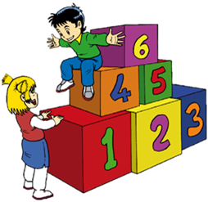
ГРАЧЕВА
АННА ВЛАДИМИРОВНА
ВАРЛАМОВА
ОЛЬГА ГРИГОРЬЕВНА
Высшая
квалификационная категория
«МАТЕМАТИЧЕСКИЕ СТУПЕНЬКИ»
Авторская программа:
«Математические ступеньки»,
рецензент:
Валиева Р.З.
кандидат педагогических наук, доцент ФГБОУ ВО Набережночелнинский государственный
педагогический университет

Slide 22
ЧУГУНОВА
ТАТЬЯНА СЕРГЕЕВНА
Первая
квалификационная категория
ГОРШЕНИНА
АЛЬБИНА ВЛАДИМИРОВНА
Первая
квалификационная категория
МАТВЕЕВА
АЛЕНА СЕРГЕЕВНА
Первая
квалификационная категория
«МАТЕМАТИЧЕСКИЕ СТУПЕНЬКИ»
Авторская программа:
«Математические ступеньки»,
рецензент:
Валиева Р.З.
кандидат педагогических наук, доцент ФГБОУ ВО Набережночелнинский государственный
педагогический университет

Slide 23
ЦЕЛЬ: формирование умственных способностей и математических представлений, умений мыслить , логически рассуждать, находить скрытые для непосредственного восприятия математические взаимосвязи и взаимозависимости.
ЗАДАЧИ:
Способствовать формированию общего представления о множестве и числе;
способствовать формированию навыков количественного и порядкового счета в пределах 20;
способствовать развитию умений детей решать простейшие арифметические задачи;
создать условия для формирования умений сравнивать множества;
обеспечить условия для знакомства с математическими знаками;
знакомство с простейшими геометрическими , логическими и комбинаторными задачами
РАБОТА В КРУЖКЕ «МАТЕМАТИЧЕСКИЕ СТУПЕНЬКИ» ДАЕТ ВОЗМОЖНОСТЬ РАЗВИВАТЬ ИНТЕРЕС К МАТЕМАТИКЕ, ЛОГИЧЕСКОЕ МЫШЛЕНИЕ, ПОЗНАВАТЕЛЬНУЮ АКТИВНОСТЬ И МАТЕМАТИЧЕСКИЕ СПОСОБНОСТИ ДЕТЕЙ. ОСНОВОЙ ИНТЕЛЛЕКТУАЛЬНОГО РАЗВИТИЯ ДЕТЕЙ ЯВЛЯЕТСЯ ФОРМИРОВАНИЕ И РАЗВИТИЕ МАТЕМАТИЧЕСКИХ ПРЕДСТАВЛЕНИЙ У ДОШКОЛЬНИКОВ, СПОСОБСТВУЕТ ОБЩЕМУ УМСТВЕННОМУ ВОСПИТАНИЮ РЕБЕНКА-ДОШКОЛЬНИКА.

Slide 24
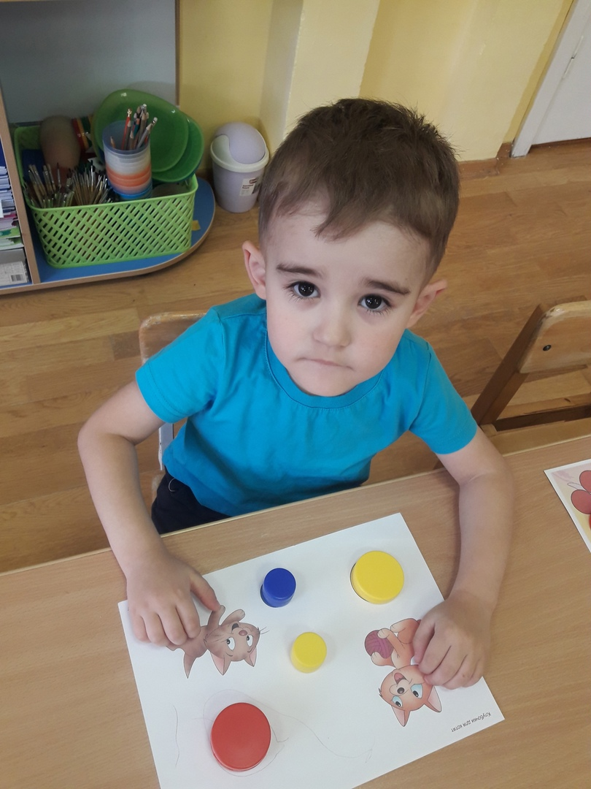
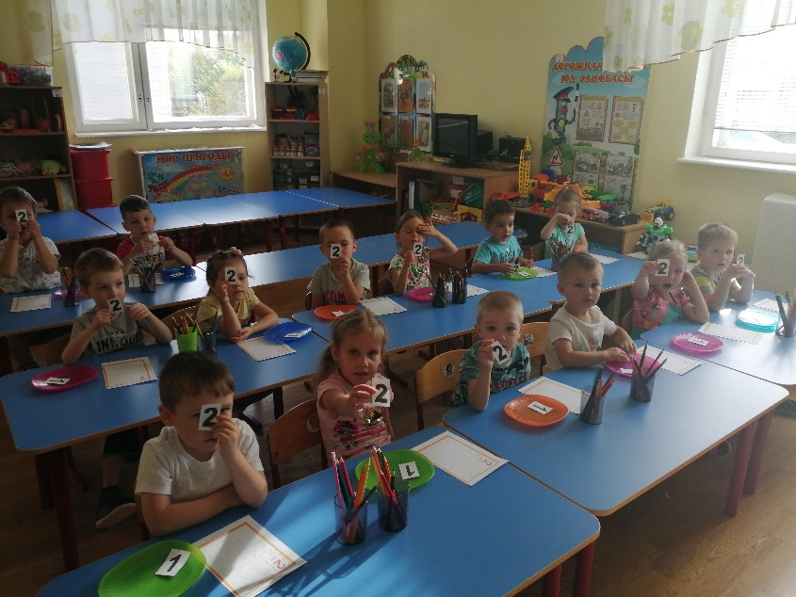
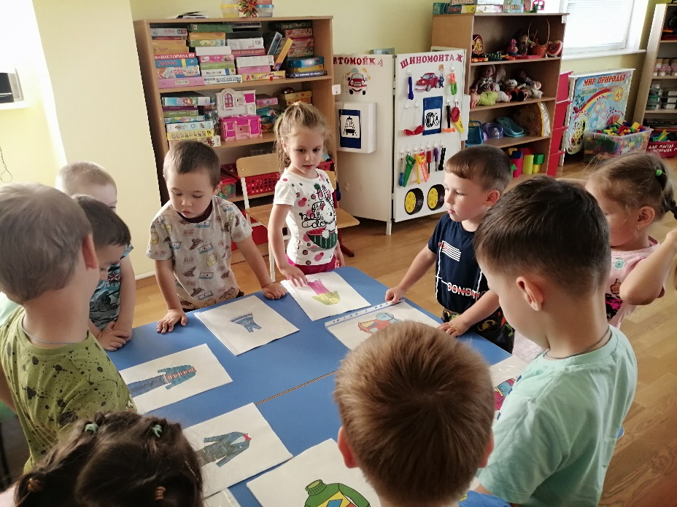
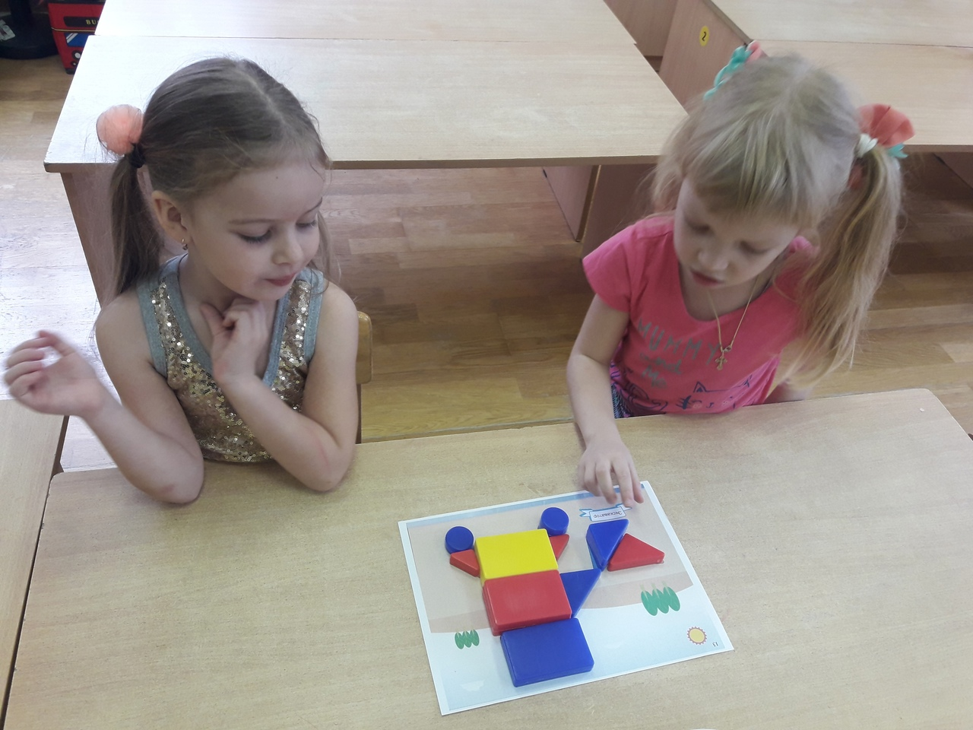

Slide 25
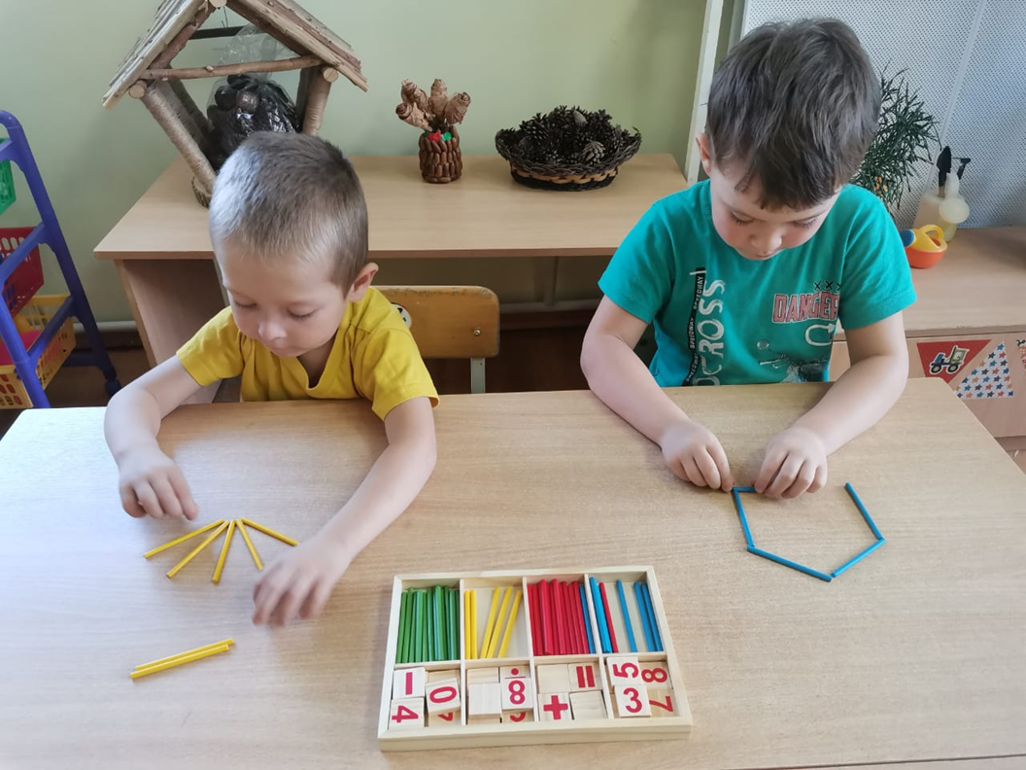
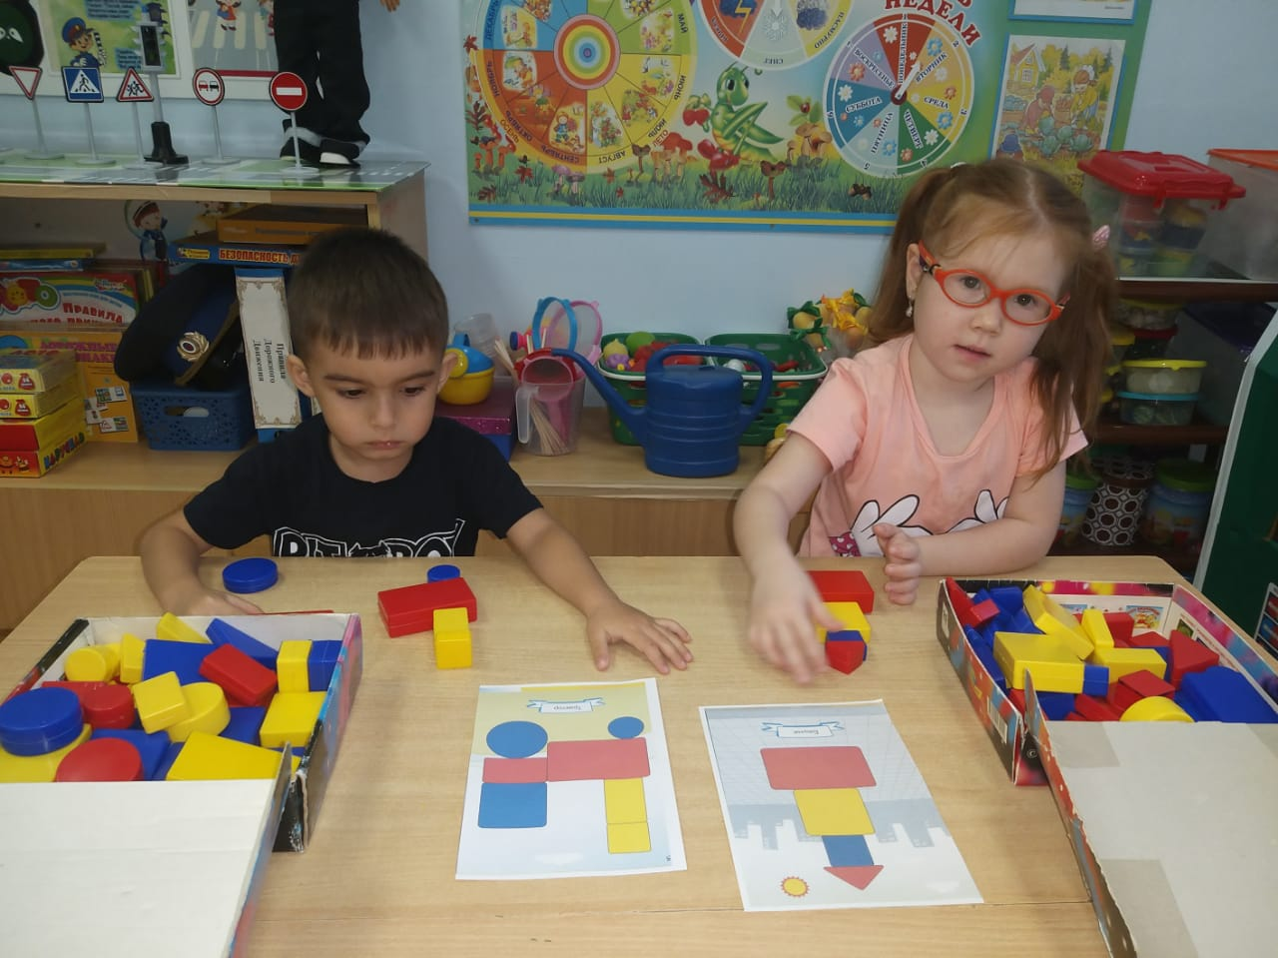
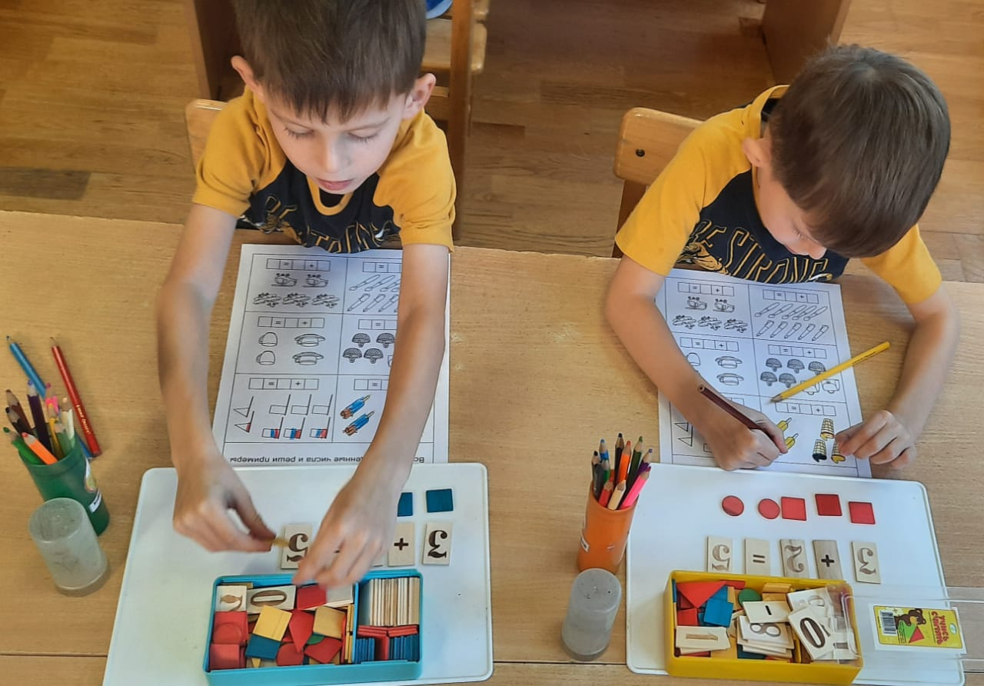
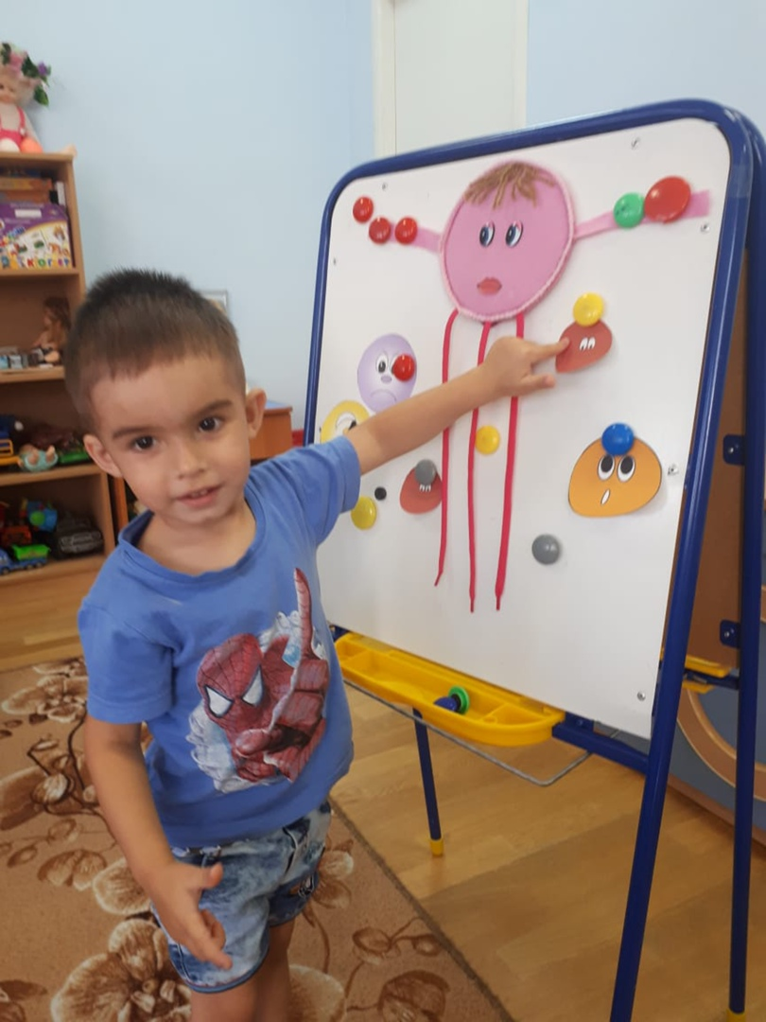
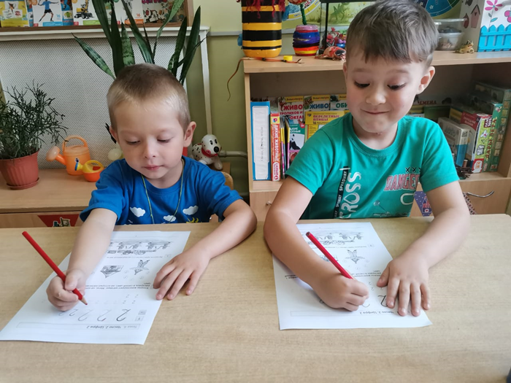
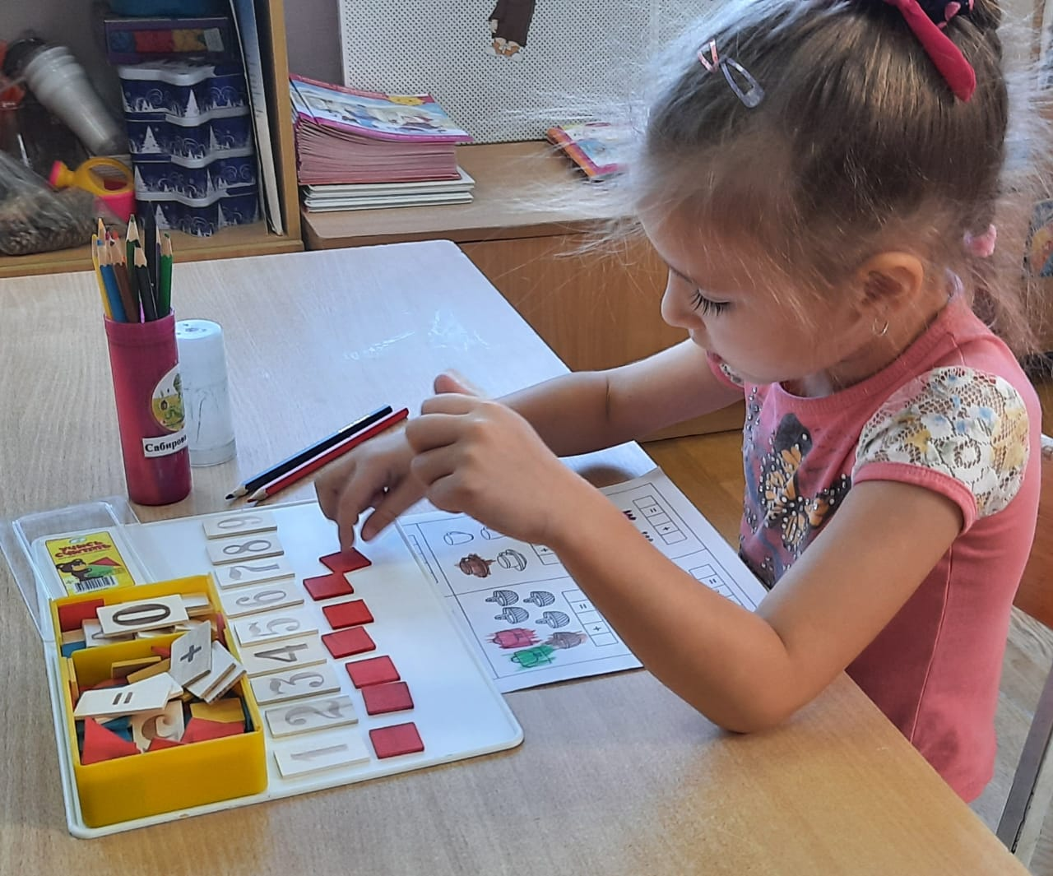

Slide 27
МАДОУ"Детский сад № 20«МОЗАИКА»
422980, Республика Татарстан, г. Чистополь,
ул. Ак.Королева, д. 5А
Телефон: +7(843)-424-72-78
Эл.адрес: adou20@mail.ru
МЫ РАДЫ, ЧТО ВЫ С НАМИ ПОЗНАКОМИЛИСЬ!

